Slide 1
Tiếng Việt Bài 21: Những cánh buồm Tiết 1: Đọc

Slide 2
KHỞI ĐỘNG:
Tìm lời giải cho câu đố dưới đây:
Bến sông bờ suối là nhà
Gọi con, gọi chiếc vẫn là một thôi
Nối hai bờ đỡ xa xôi
Ngày đêm đưa khách đón người qua sông.
(Là gì?)
.
Chiếc thuyền (con thuyền)

Slide 3
Khám phá

Slide 4
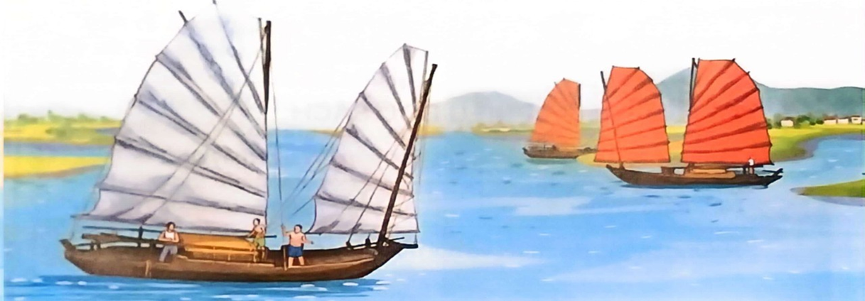
Những cánh buồm

Slide 5
Luyện đọc
Chia đoạn:
Bài chia làm 5 đoạn, mỗi lần xuống dòng là 1 đoạn

Slide 6
Luyện đọc nối tiếp đoạn

Slide 7
rong chơi,
phẳng lặng,
mui thuyền,
gào thét,
Không hiểu lúc ấy /cánh buồm suy nghĩ gì/ trong khi gió ra sức gào thét/ và mưa tuôn như trút.//

Slide 8
Luyện đọc nối tiếp đoạn

Slide 9
Từ ngữ
cánh buồm
: tấm cói hoặc vải rộng hứng gió cho thuyền đi.

Slide 10
Đọc nhóm đôi

Slide 11
Tiêu chí
Bình thường
Tốt
Rất tốt
Đọc đúng tiếng, đúng từ,
lưu loát, mạch lạc
Ngắt, nghỉ hơi đúng ở các dấu câu, cụm từ rõ nghĩa
Cường độ đọc, tốc độ đọc đạt yêu cầu

Slide 12
Tìm hiểu bài

Slide 13
Hình ảnh được tác giả cho là đẹp nhất khi nghĩ về làng quê của mình là những cánh buồm
Câu 1: Hình ảnh nào được tác giả cho là đẹp nhất khi nghĩ về làng quê của mình?

Slide 14
Câu 2: Cánh buồm được miêu tả thế nào vào mỗi thời điểm?
Buổi nắng đẹp
: Trời trong, những cánh buồm xuôi ngược
giữa dòng sông phẳng lặng.
Khi giông bão
: Dòng sông cuồn cuộn nổi sóng, những con thuyền phải ghé vào bến.
Ngày lộng gió
: Những cánh buồm căng phồng như ngực người khổng lồ đẩy thuyền đi đến chốn, về đến nơi, mọi ngả mọi miền, cần cù nhẫn nại, suốt năm suốt tháng, bất kể ngày đêm.

Slide 15
Câu 3: Em thích cách tả cánh buồm vào thời điểm nào? Vì sao?

Slide 16
Câu 4: Ý nào dưới đây nêu đúng nội dung chính của bài đọc ?
A. Vẻ đẹp của những dòng sông quê hương
B. Vẻ đẹp của những cánh buồm trên dòng sông quê hương
C. Vẻ đẹp của những con tàu vượt biển khơi
D. Vẻ đẹp của những người lao động cần cù, chăm chỉ

Slide 17
Nêu nội dung của bài.
Nội dung: Bài đọc miêu tả vẻ đẹp của những cánh buồm trên dòng sông quê hương. Qua đó cho ta thấy tình yêu, sự gắn bó với làng quê của tác giả.

Slide 18
Câu 5: Nói 2-3 câu về cảnh vật ở một nơi mà em yêu thích.

Slide 19
Luyện đọc
diễn cảm

Slide 20
Phía sau làng tôi có một con sông lớn chảy qua. Bốn mùa sông đầy nước. Tôi yêu con sông vì nhiều lẽ, trong đó có một hình ảnh tôi cho là đẹp nhất – đó là những cánh buồm.
Ngày lại ngày, cánh buồm đi như rong chơi nhưng thực ra nó đang đẩy thuyền đi. Những buổi nắng đẹp, trời trong, những cánh buồm xuôi ngược giữa dòng sông phẳng lặng. Có cánh màu nâu như màu áo của mẹ tôi. Có cánh màu trắng như màu áo của chị tôi. Có cánh màu xám bạc như màu áo bố tôi đã suốt ngày lam lũ trên cánh đồng.

Slide 21
Vận dụng
Sưu tầm tranh về cảnh đẹp quê hương em để giới thiệu cùng các bạn vào giờ học sau.
Soạn bài
“Luật Bảo vệ, chăm sóc và giáo dục trẻ em”.
Học thuộc lòng bài thơ.

